Slide 1
4. 모델 훈련
핸즈온 머신러닝

Slide 2

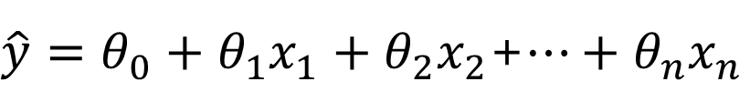
선형 회귀
$\hat{y}=θ_{0}+θ_{1}x_{1}+θ_{2}x_{2}$+$⋯+θ_{n}x_{n}$
$$\hat{y}=h_{θ}\left(x\right)=θ∙x$$

Slide 3
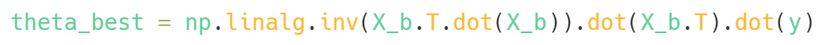


정규방정식
$$RSS={\left(y−Xθ\right)}^{T}\left(y−Xθ\right)=y^{T}y−2y^{T}Xθ+θ^{T}X^{T}Xθ$$
$$\frac{dRSS}{dθ}=−2X^{T}y+2X^{T}Xθ$$
$$∴θ={{(X}^{T}X)}^{−1}X^{T}y$$

Slide 4
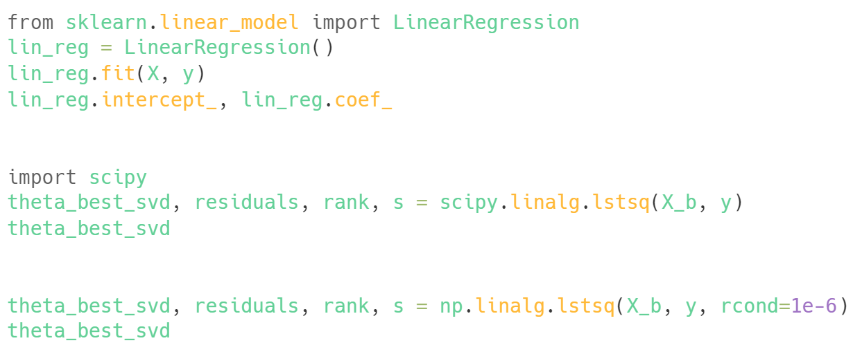
유사역행렬 사용
정규방정식

Slide 5
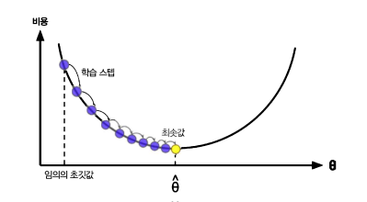
경사 하강법

Slide 6
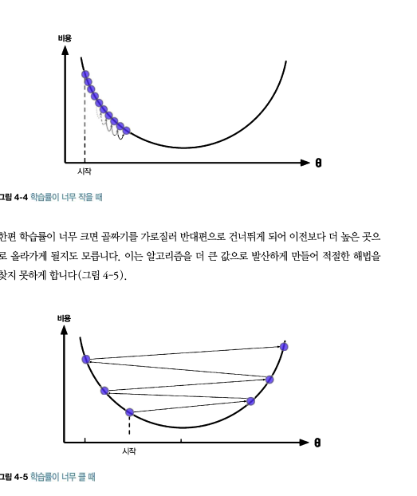
학습률이 작을 때
경사 하강법
1. 학습률
학습률이 클 때

Slide 7
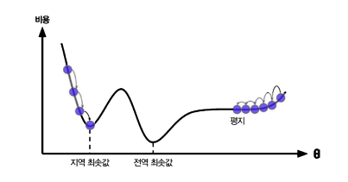
경사 하강법
2. 그래프 모양

Slide 8
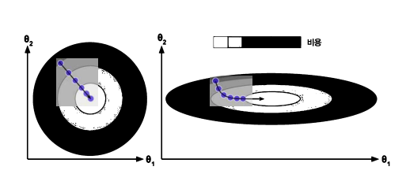
경사 하강법
3. 특성 스케일링

Slide 9
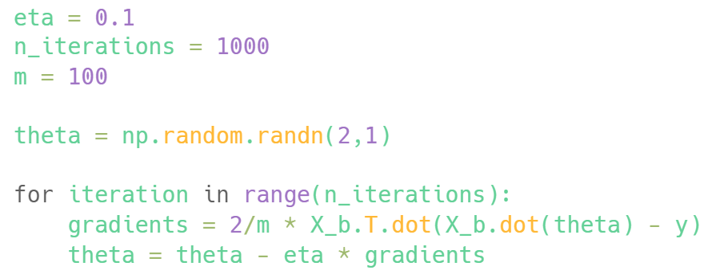
경사 하강법의 종류
1. 배치 경사 하강법
$$θ^{(next step)}=θ−η∇_{θ}MSE(θ)$$

Slide 10
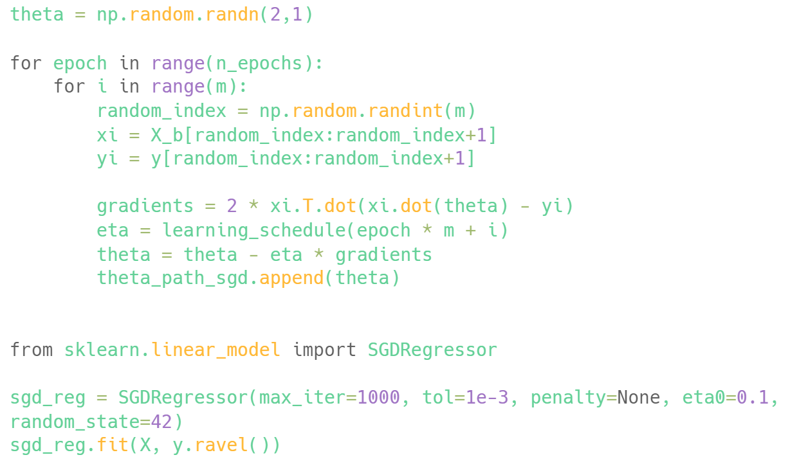
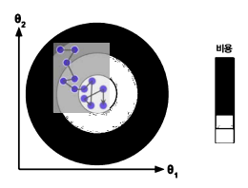
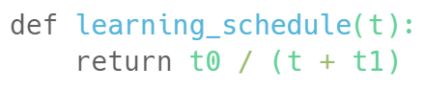
경사 하강법의 종류
2. 확률적 경사 하강법
학습 스케줄

Slide 11
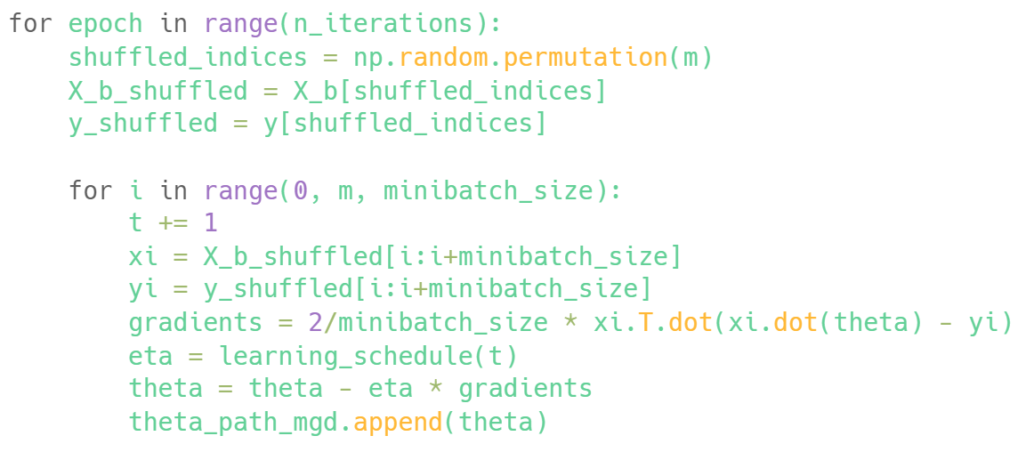
경사 하강법의 종류
3. 미니배치 경사 하강법

Slide 12
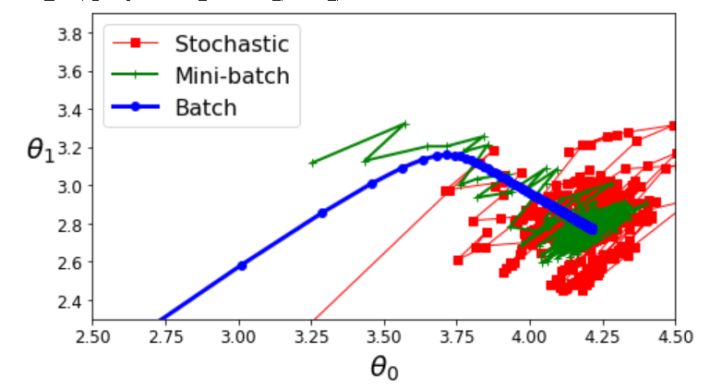
경사 하강법의 종류

Slide 13
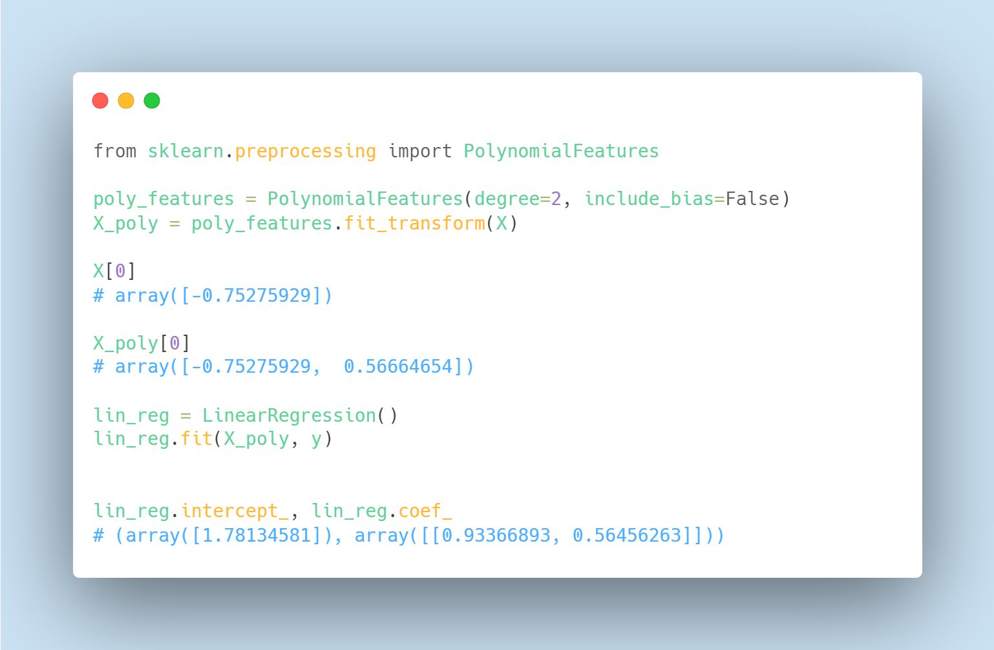
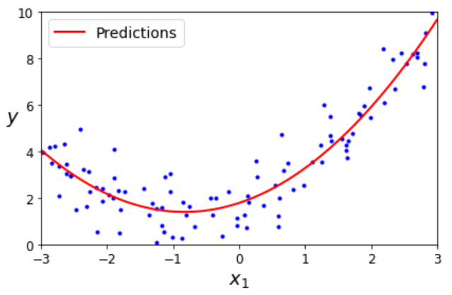





다항 회귀
특성 제곱
$$특성x_{1}$$
$$특성x_{1},x_{1}^{2}$$
데이터 함수
$$y=0.5∙x_{1}^{2}+x_{1}+2$$
선형 회귀
예측 함수
$$y=0.56∙x_{1}^{2}+0.93∙x_{1}+1.78$$
$$절편 θ_{0}, 특성x_{1},x_{1}^{2}의 파라미터θ_{1},θ_{2}$$

Slide 14
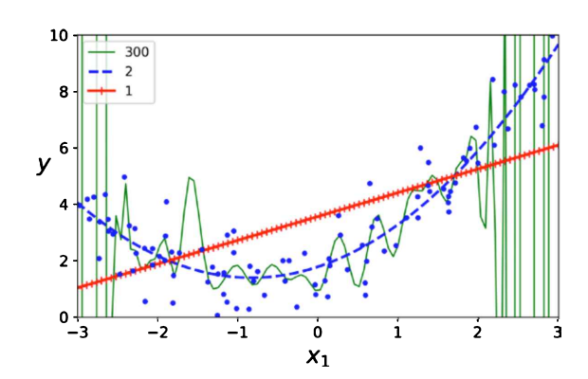
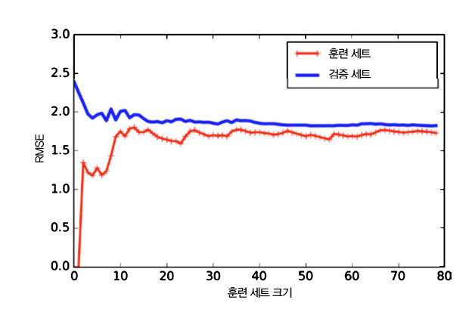
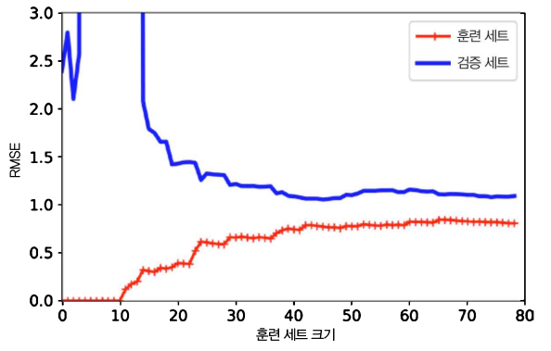
학습 곡선
Degree=1 (과소적합)
Degree=10 (과대적합)

Slide 15
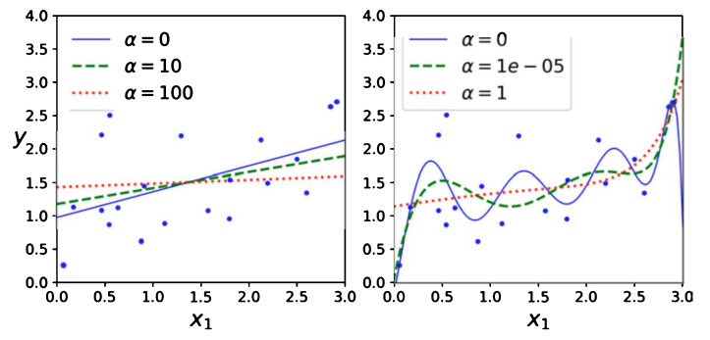
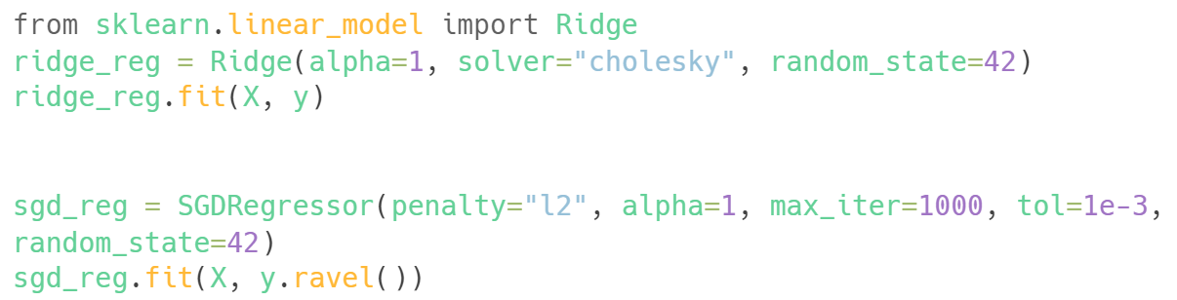
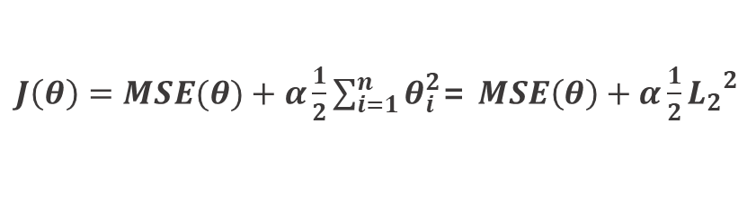

릿지 회귀
$J\left(θ\right)=MSE(θ)+α\frac{1}{2}\sum_{i=1}^{n}{θ_{i}^{2}}$= $MSE\left(θ\right)+α\frac{1}{2}{L_{2}}^{2}$
정규방정식
$A=πr^{2}\hat{θ}={{(X}^{T}X+αA)}^{−1}$ $X^{T}y$
구현

Slide 16
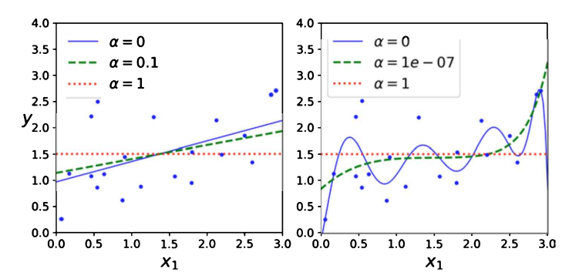
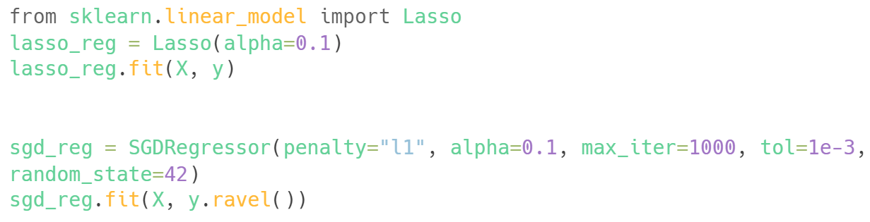
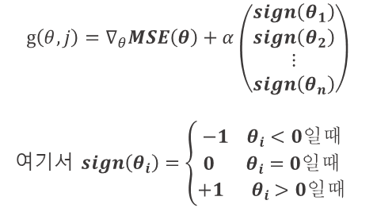
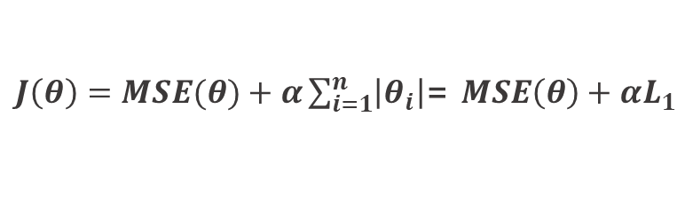
라쏘 회귀
$J\left(θ\right)=MSE(θ)+α\sum_{i=1}^{n}{\left|θ_{i}\right|}$= $MSE\left(θ\right)+αL_{1}$
서브그레이디언트 벡터
$$g\left(θ,j\right)=∇_{θ}MSE\left(θ\right)+α\left({sign\left(θ_{1}\right) \atop \begin{matrix}sign\left(θ_{2}\right) \\ ⋮ \\ sign\left(θ_{n}\right)\end{matrix}}\right)$$
$여$기서 $sign\left(θ_{i}\right)=\left\{\begin{aligned}−1 θ_{i}<0일때 \\ 0{ θ}_{i}=0일때 \\ +1{ θ}_{i}>0일때\end{aligned}\right.$
구현

Slide 17
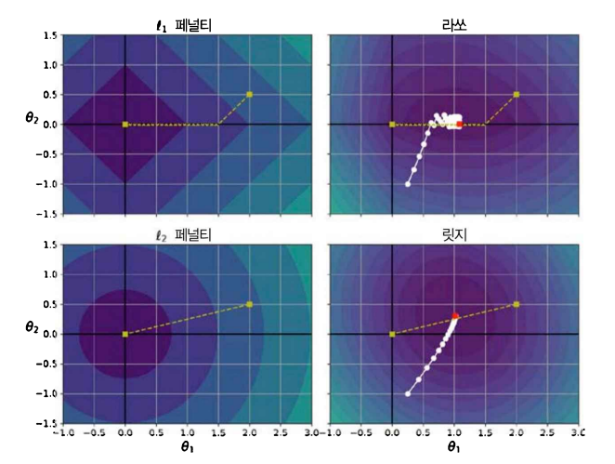
릿지 회귀 vs. 라쏘 회귀

Slide 18
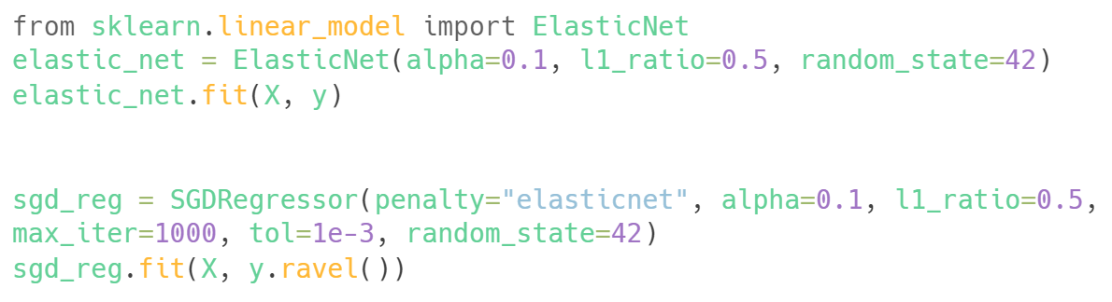
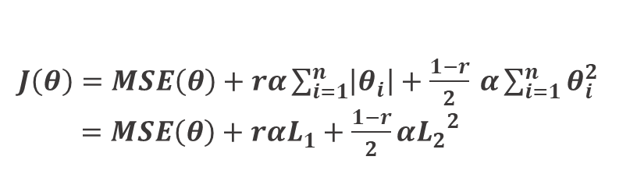
엘라스틱넷
$J\left(θ\right)=MSE\left(θ\right)+rα\sum_{i=1}^{n}{\left|θ_{i}\right|}+\frac{1−r}{2}$ $α\sum_{i=1}^{n}{θ_{i}^{2}}$
$=MSE\left(θ\right)+rαL_{1}+\frac{1−r}{2}α{L_{2}}^{2}$
구현

Slide 19
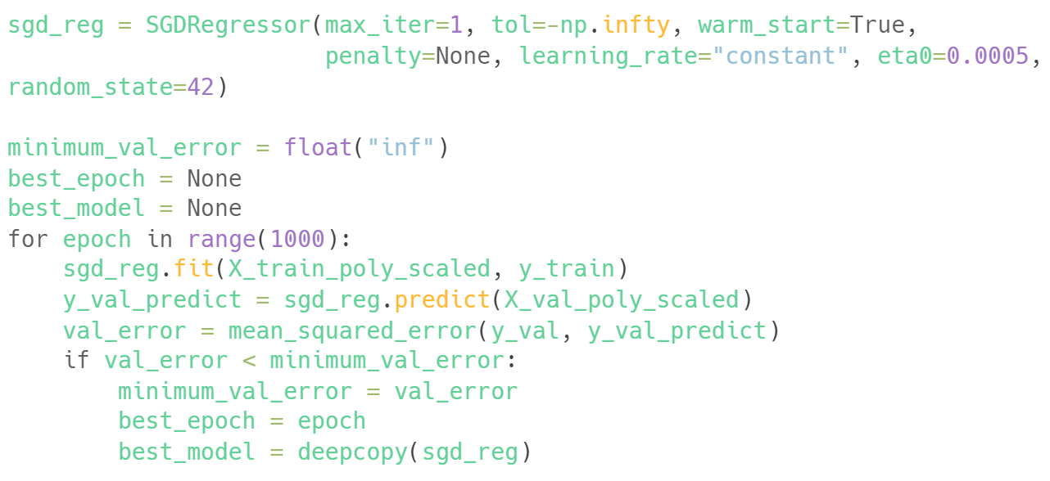
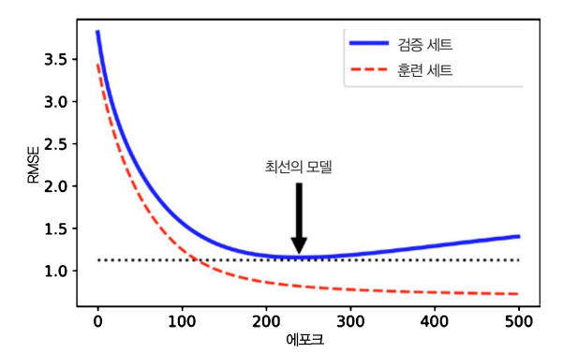
조기 종료
구현

Slide 20
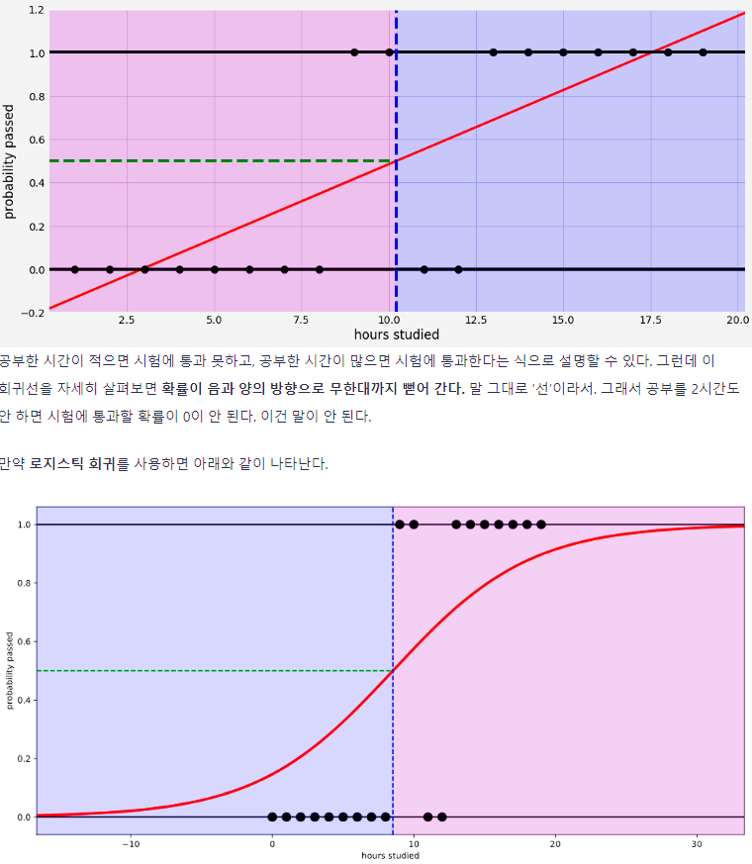
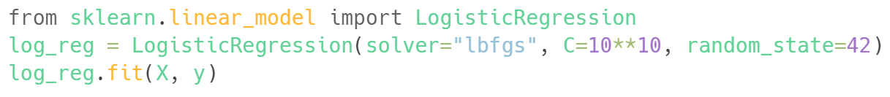
로지스틱 회귀

Slide 21
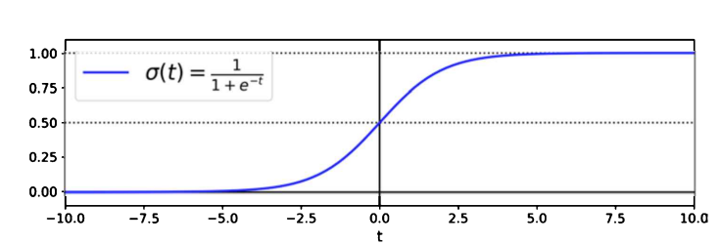
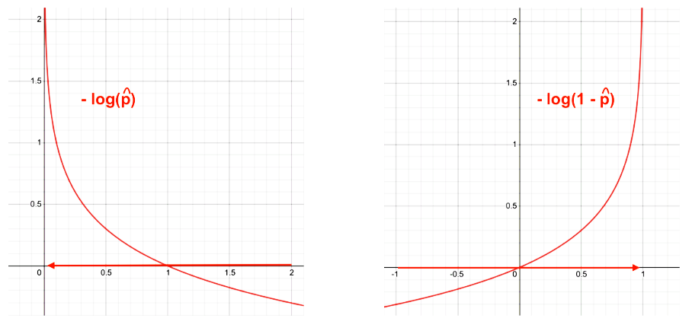

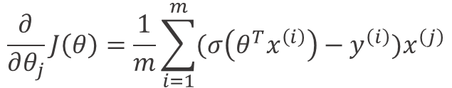
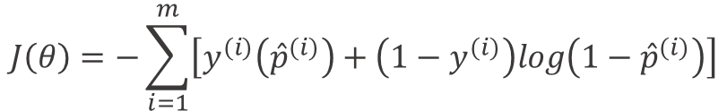
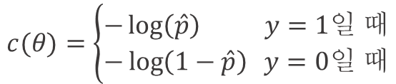
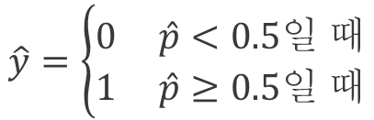
로지스틱 회귀
$$\hat{p}=h_{θ}\left(x\right)=σ(θ^{T}x)$$
$$\hat{y}=\left\{\begin{matrix}0 \hat{p}<0.5일 때 \\ 1 \hat{p}≥0.5일 때\end{matrix}\right.$$
손실함수
$$c(θ)=\left\{\begin{matrix}−\log\left(\hat{p}\right) y=1일 때 \\ −\log\left(1−\hat{p}\right) y=0일 때\end{matrix}\right.$$
$$J\left(θ\right)=−\sum_{i=1}^{m}{\left[y^{(i)}\left({\hat{p}}^{(i)}\right)+\left(1−y^{(i)}\right)log\left(1−{\hat{p}}^{(i)}\right)\right]}$$
$$\frac{∂}{∂θ_{j}}J\left(θ\right)=\frac{1}{m}\sum_{i=1}^{m}{(σ\left(θ^{T}x^{\left(i\right)}\right)−y^{\left(i\right)})x^{\left(j\right)}}$$

Slide 22
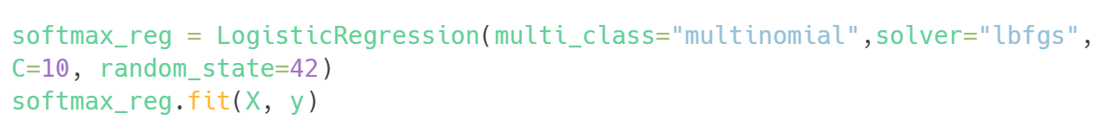

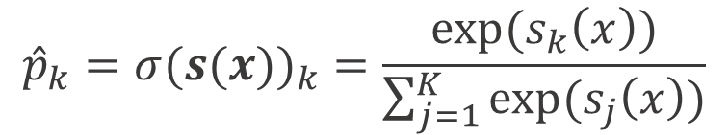

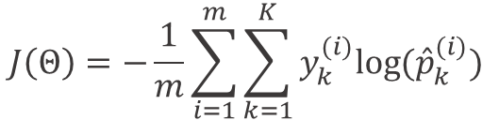
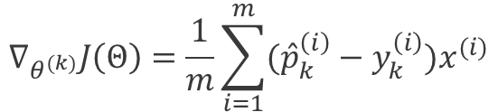
소프트맥스 회귀
$${\hat{p}}_{k}={σ(s(x))}_{k}=\frac{exp⁡(s_{k}\left(x\right))}{\sum_{j=1}^{K}{exp⁡(s_{j}\left(x\right))}}$$
$${∗s}_{k}\left(x\right)={(θ^{(k)})}^{T}x$$
크로스 엔트로피
클래스 예측
$$J\left(Θ\right)=−\frac{1}{m}\sum_{i=1}^{m}{\sum_{k=1}^{K}{y_{k}^{(i)}log⁡({\hat{p}}_{k}^{(i)}) }}$$
$$\hat{y}={argmax}_{k}s_{k}\left(x\right)$$
$$∇_{θ^{(k)}}J\left(Θ\right)=\frac{1}{m}\sum_{i=1}^{m}{({\hat{p}}_{k}^{\left(i\right)}−y_{k}^{\left(i\right)})x^{(i)}}$$
구현

